Slide 1


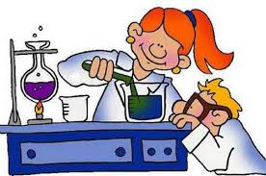
НАВЧАЛЬНЕ ДОСЛІДЖЕННЯ № 2 «Визначення густини твердого тіла та сипкої речовини».
Урок № 4
7 клас

Slide 2
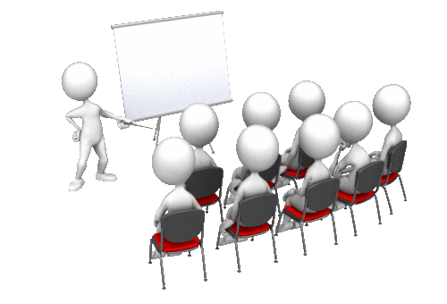
Актуалізація опорних знань.
Вимірювання,
спостереження
й експеримент
у хімії.

Slide 3
1.Перелічте основні методи дослідження в хімії
(спостереження, вимірювання, експеримент)
2. Принцип наукового підходу передбачає певну послідовність дій. Пригадаємо її.
Проблемне питання →
спостереження →
гіпотеза →
експеримент
підтвердження або не підтвердження гіпотези.
аналіз результатів

Slide 4
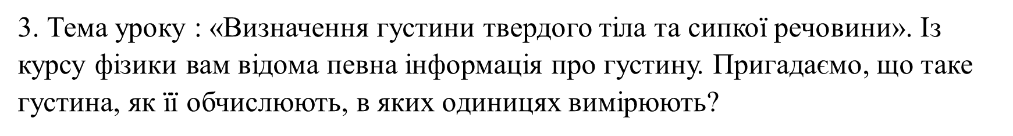


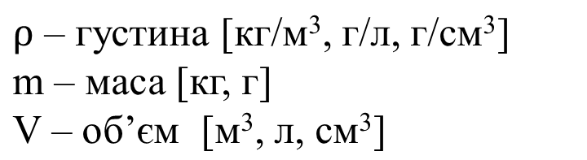
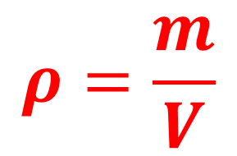

Густина – це фізична величина, яка дорівнює відношенню маси суцільного тіла, виготовленого з певної речовини, до об'єму цього тіла .
Що таке густина?
За якою формулою
обчислюють густину речовини?
В яких одиницях
вимірюється густина?
кг/м³ , г/см³

Slide 5
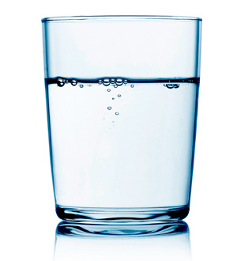
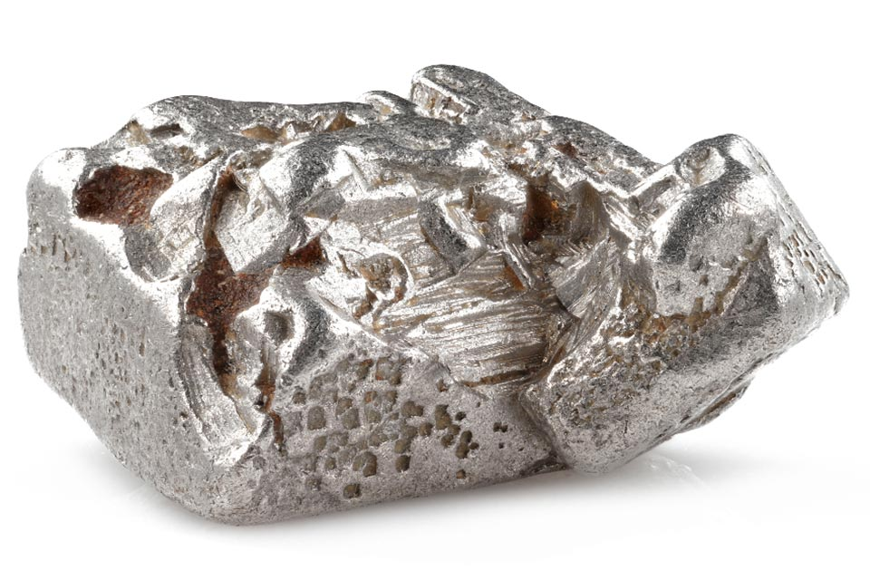
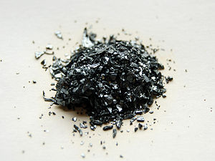
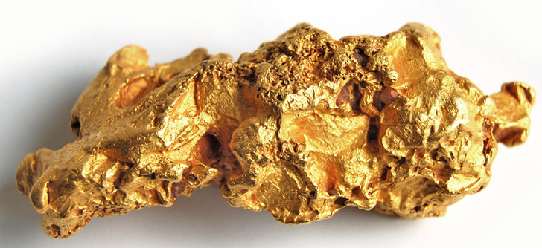
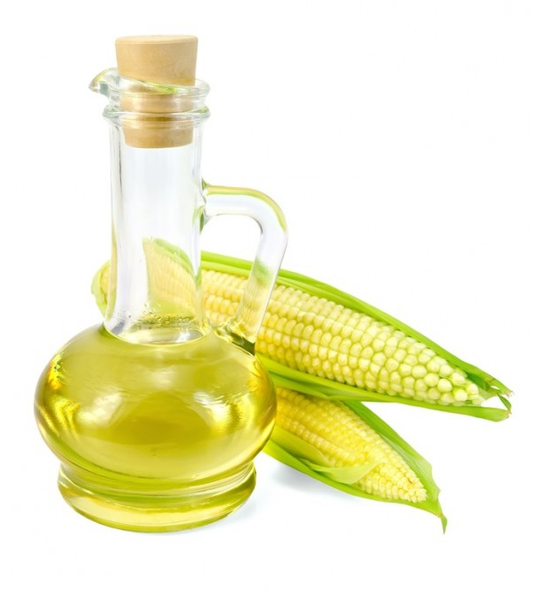
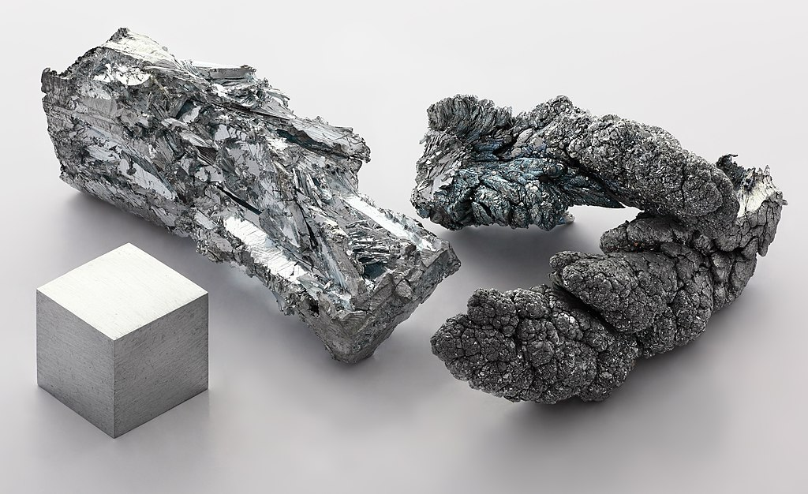
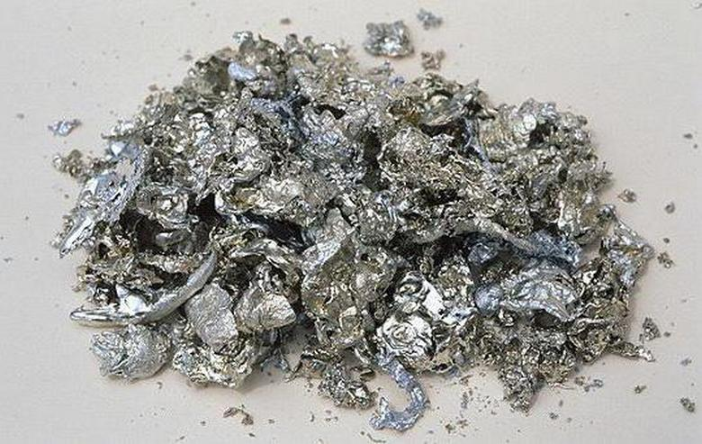

Густина речовин
Під густиною розуміють масу
одного об’єму речовини
Густина платини –
21,45 г/см³
Густина води - 1 г/см³ (при 4 °C)
Густина йоду - 4,93 г/см³
Густина золота - 19,3 г/см³
Густина олії –
0,92 г/см³
Густина цинку - 7,133 г/см³
Густина олова - 7,31 г/см³

Slide 6
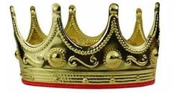
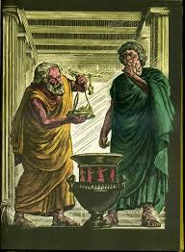
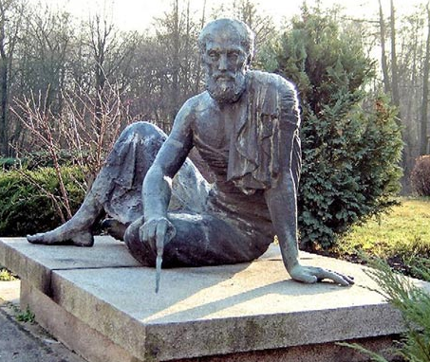
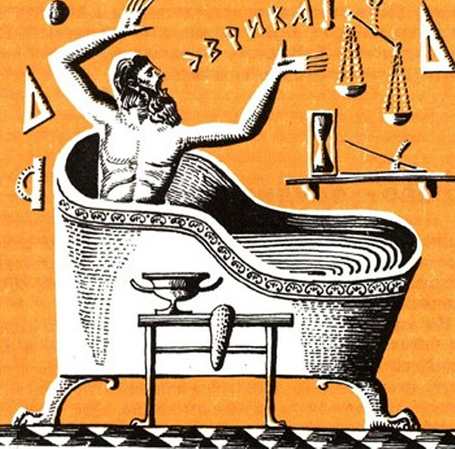
Як Архімед виявив шайхрайство царського ювелира
Легенда свідчить, що цар Гіерон ІІ, (Сіракузи), що жив 250 років до н.е., хотів перевірити, чи не вкрав його золотий майстер золото, яке було довірено йому для виготовлення корони. Він попросив вченого Архімеда знайти спосіб дізнатися, чи справді корона зроблена зі щирого золота.
Архімед, якому цар доручив розслідувати цю справу, довго думав над вирішенням питання.
Зважити корону було легко, але як знайти її об'єм, адже корона була дуже складної форми.
Архімед (жив близько 287 до н.е., Сіракузи, Сицилія,
помер - ​​212 до н.е., там же) - давньогрецький вчений.
Рішення виникло раптово, коли він сидів у ванні. У нестямі від радості Архімед вискочив з ванни і побіг вулицями Сіракуз, повторюючи: «Еврика!» (Знайшов!).
Архімед занурив корону в циліндричну ємність, наповнену водою і визначив, на яку висоту піднявся рівень води.
Визначив потім об'єм корони, він зміг обчислити її густину, а, знаючи густину, дати відповідь на питання царя: чи немає домішок дешевих металів у золотій короні? Густина речовини корони виявилася менше густини чистого золота. Тим самим майстер був викритий в обмані.

Slide 7

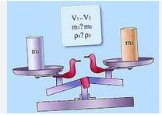
Навчальне дослідження №2
«Визначення густини твердого тіла та сипкої речовини».
Мета: удосконалити вміння розв’язувати дослідницькі задачі на прикладі визначення густини твердого тіла; розмірковувати, робити висновки на основі спостережень і власного досвіду; працювати з лабораторним обладнанням, посудом, речовинами; представляти результати дослідження в запропонований спосіб.
Обладнання: інструкція, презентація, терези, мірний циліндр, будь-яке тіло неправильної форми на вибір (цвях, ключ, дріт тощо), пісок або дрібні камінці, вода.

Slide 8
Для занесення результатів вимірювань накресліть таблицю:
№ | Досліджуване тіло | Маса m (г) | Об’єм V, см³ | Густина ρ г/см³ | Речовина
1. | Ключ
2. | Цвях
3. | Мідний дріт

Slide 9
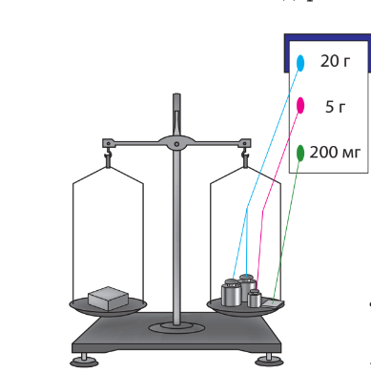
Хід роботи
1. Зважування досліджуваного тіла
Дотримуючись правил зважування, зважте обране тіло. Результат запишіть в таблицю.

Slide 10
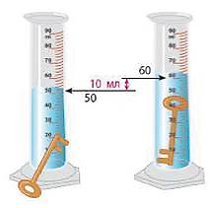
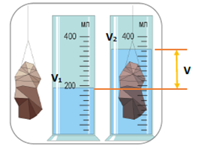
2. Визначення об’єму досліджуваних фізичних тіл
Об’єм невеликого тіла можна виміряти за допомогою вимірювального циліндра (мензурки).
Для цього необхідно:
1. Налити в циліндр стільки води, щоб тіло могло зануритися у неї;
2. Визначити об’єм води V₁;
3. Опустити тіло у воду і визначити об’єм тіла та води V₂;
4. Визначити об’єм тіла: V=V₂-V₁.
Отримане значення об’єму твердого тіла запишіть в таблицю.

Slide 11
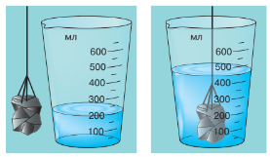
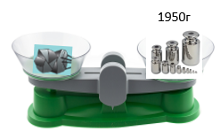

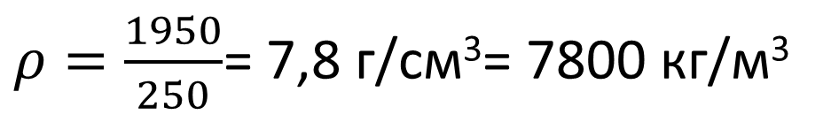
3. Визначення густини
За формулою обчисліть густину.
Наприклад:
Результати дослідження та розрахунків запишіть у таблицю.
За таблицею з’ясуйте, з якого матеріалу виготовлено тіло.
ρ таб.=____________, ρ екс.=____________

Slide 12
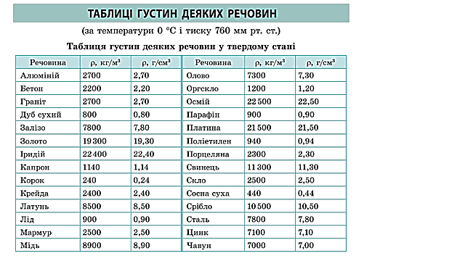

Використовуючи довідники, за отриманими значеннями густин, зробіть висновок, із яких речовин можуть бути виготовлені досліджувані фізичні тіла.

Slide 13

Висновок:
У висновку запишіть, як можна визначити густину твердого тіла:
Які вимірювання потрібно виконати?
Які прилади для цього потрібно використати?
Які обчислення потрібно здійснити?

Slide 14



Підбиття підсумків роботи.
Обговорення питань.

Slide 15
1) Чи можливо за результатами дослідження зробити висновок щодо того, з яких матеріалів складаються досліджувані вами об’єкти?
2) Чи можливо визначити об’єм цвяха або ключа, вимірюючи його розміри (довжину, ширину)?
3) Чи коректно вимірювати об’єм тіла, яке не тоне у воді (наприклад, м’ячик для пінг-понга), у спосіб, використаний під час цієї роботи? Відповідь обґрунтуйте.
4) Якщо для цього дослідження використати вологий пісок, то чи буде його густина такою самою, як і густина сухого піску? Відповідь обґрунтуйте.
5) Чи можна точно визначити об’єм піску або іншого сипкого матеріалу, насипавши його в пустий мірний циліндр? Відповідь обґрунтуйте
6) Чи можна визначити густину цукру в такий самий спосіб, як і густину піску в цій роботі?

Slide 16


Домашнє завдання:
Прочитайте §4,
Повторіть § 1 – 3,
Виконайте вправу №40 ст. 51

